Slide 1
Hình ảnh bên cho ta thông điệp gì?
-Toàn bộ thế giới có thể được khám phá chỉ bằng cách nháy chuột.
-Công nghệ giúp chúng ta làm được điều đó là World Wide Web (viết tắc WWW hoặc Web).

Slide 2
BÀI 3
Tổ chức và truy cập thông tin trên internet

Slide 3
TỔ CHỨC VÀ TRUY CẬP THÔNG TIN TRÊN INTERNET
1.Tổ chức thông tin trên Internet
2. Truy cập Web.
3. Tìm kiếm thông tin trên Internet

Slide 4
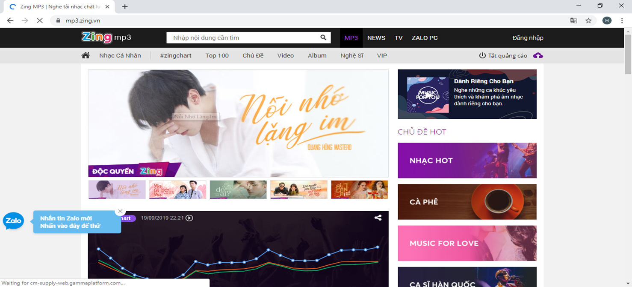
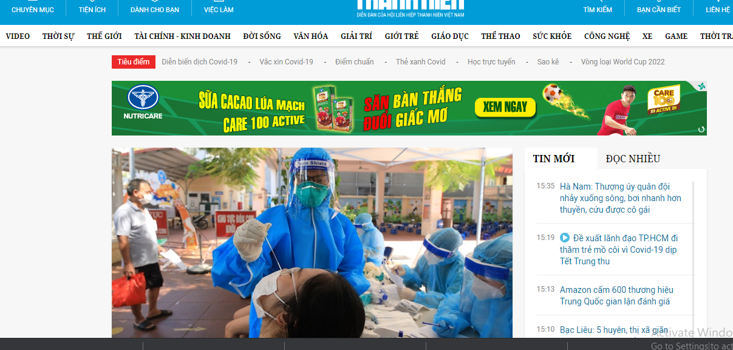
1. Tổ chức thông tin trên Internet
a. Siêu văn bản và trang web
Em thường truy cập internet để làm gì?

Slide 5
1. Tổ chức thông tin trên Internet
a. Siêu văn bản và trang web
- Siêu văn bản là loại văn bản tích hợp nhiều dạng dữ liệu khác nhau như:
văn bản, hình ảnh, âm thanh, video …và các siêu liên kết đến các
siêu văn bản khác.
- Siêu văn bản được tạo ra nhờ ngôn ngữ HTML
(Hyper Text Markup language – ngôn ngữ đánh dấu siêu văn bản).
- Trang web là một siêu văn bản được gán địa chỉ truy cập trên Internet.

Slide 6
1. Tổ chức thông tin trên Internet
b. Website, địa chỉ website và trang chủ
 Một hoặc nhiều trang web liên quan với nhau được tổ chức dưới một địa chỉ truy cập chung tạo thành một website.

Slide 7
b. Website, địa chỉ website và trang chủ:
Khi truy cập vào một website, bao giờ cũng có một trang web được mở ra đầu tiên. Trang đó gọi là gì ?
Trang chủ (Homepage): Là trang web được mở ra đầu tiên khi truy cập vào website đó. Địa chỉ trang chủ là địa chỉ của website.
 Địa chỉ truy cập chung gọi được gọi là địa chỉ website. Địa chỉ của website chính là địa chỉ của trang chủ

Slide 8
1. Tổ chức thông tin trên Internet
b. Website, địa chỉ website và trang chủ
Vd: - vietnamnet.vn: báo điện tử VietNamNet là một trong những báo điện tử lớn nhất của VN và được cập nhật thường xuyên
- www.muasam.com

Slide 9
2. Truy cập Web
a. Trình duyệt web.
- Thế nào là trình duyệt web?
 Trình duyệt web là một phần mềm ứng dụng giúp người giao tiếp với hệ thống www: truy cập các trang web và khai thác các tài nguyên trên internet.

Slide 10
2. Truy cập Web
a. Trình duyệt web.
- Em hãy nêu một số trình duyệt web mà em biết?
 + Internet Explorer.
+ Mozilla Firefox
+ Opera
+ Google Chrome…
+Cốc cốc…

Slide 11
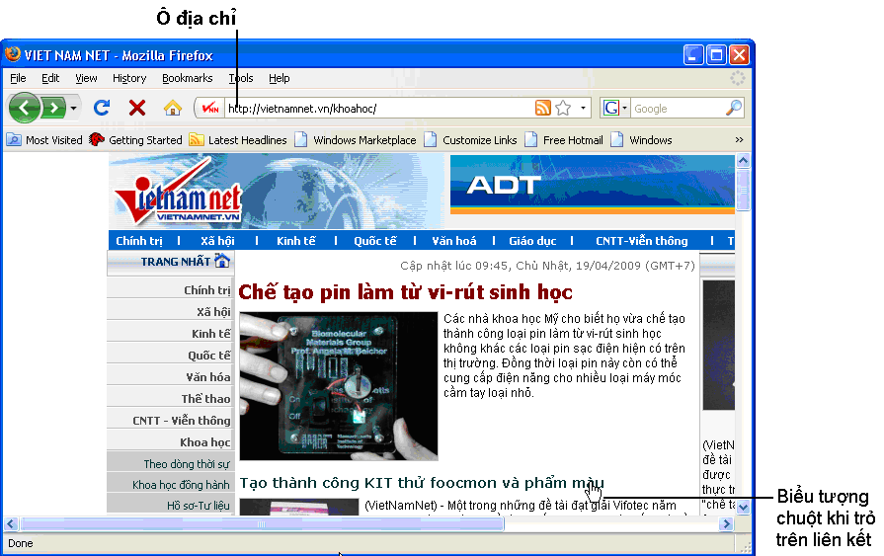
2. Truy cập Web
b. Truy cập trang web.
B1. Nhập địa chỉ của trang web vào ô địa chỉ
B2. Nhấn Enter

Slide 12
3. Tìm kiếm thông tin trên internet
a. Máy tìm kiếm
 Máy tìm kiếm là công cụ hỗ trợ tìm kiếm thông tin trên Internet theo yêu cầu của người dùng.
Có nhiều máy tìm kiếm như:
 Google: www.google.com.vn
 Microsoft: www.bing.com

Slide 13
3. Tìm kiếm thông tin trên internet
b. Sử dụng máy tìm kiếm
 Để sử dụng máy tìm kiếm ta thực hiện:
1. Truy cập vào máy tìm kiếm .
2. Gõ từ khoá vào ô dành để nhập từ khoá
3. Nhấn phím Enter hoặc nháy nút Tìm kiếm.
Kết quả tìm kiếm sẽ được liệt kê dưới dạng danh sách các liên kết.

Slide 14
Câu hỏi:
Câu 4-sgk trang 26
Để truy cập các trang web em cần sử dụng phần mềm gì? Làm thế nào để truy cập được một trang web cụ thể
Câu 6 trang 26
Hãy nêu một số website mà em biết?

Slide 15
Chúc các em học tốt !

